Slide 1
Oracle PL/SQL基础

Slide 2
主要内容
6.3 PL/SQL控制结构
6.4 游标

Slide 3
§6.3 PL/SQL控制结构
PL/SQL支持使用多种控制结构来改变PL/SQL语句块中语句的逻辑流程，包括IF语句、CASE表达式、LOOP循环结构以及CONTINUE语句共四种。

Slide 4
§6.3.1 IF语句
PL/SQL中的IF语句结构类似于其他过程语言的if语句，它允许PL/SQL根据条件选择执行的操作。PL/SQL的IF语句用法如下：
IF condition THEN
statements;
[ELSIF condition THEN
statements;]
[ELSE
statements;]
END IF;

Slide 5
其中，condition是一个布尔类型变量或能得到TRUE、FALSE或NULL的条件表达式；THEN为条件表达式为TRUE时，引出后续操作的关键字；statements由一条或多条SQL语句或PL/SQL语句组成，可以包含其它的逻辑结构，只有在THEN所关联的IF子句的condition为TRUE时才执行；ELSIF在第一个IF子句中的condition为FALSE或NULL时，用于引出另一个选择分支的关键字；ELSE用于以前所有由IF和ELSIF子句中的条件均不为TRUE时，引出后续默认操作的关键字；END IF用户标记IF语句的结束，必须以分号(;)结尾。
在IF语句中，ELSIF和ELSE子句都是可选的，甚至可以包含多个ELSIF子句，但最多只能有一个ELSE子句。

Slide 6

指定员工编号，输出该员工的工资，并通过工资判断其收入所属等级，如果工资高于12000，则输出高收入，否则若工资高于5000则输出中等收入，否则输出低收入
DECLARE
var_empid employees.employee_id%TYPE := 117;
income employees.salary%TYPE;
BEGIN
SELECT salary INTO income FROM employees
WHERE employee_id = var_empid;
DBMS_OUTPUT.PUT_LINE('INCOME:'||income);
IF income > 12000 THEN
DBMS_OUTPUT.PUT_LINE('HIGH INCOME!');
ELSIF income > 5000 THEN
DBMS_OUTPUT.PUT_LINE('MIDDLE INCOME!');
ELSE
DBMS_OUTPUT.PUT_LINE('LOW INCOME!');
END IF;
END;

Slide 7
§6.3.2 CASE表达式
PL/SQL中的CASE表达式和C/C++程序设计语言中的switch语句类似，是一种多分支的选择结构。CASE表达式的一般结构如下：
CASE selector
  WHEN expression1 THEN result1
  WHEN expression2 THEN result2
  …
  WHEN expressionN THEN resultN
  [ELSE result+1]
END;

Slide 8
其中，CASE关键字标识CASE语句开始；selector选择器决定哪个WHEN子句应该被执行；每个WHEN子句都包含一个expression以及与之关联的一个或多个可执行语句；ELSE子句是可选的，在前面所有的WHEN子句中的expression都不匹配选择器selector时执行此处的语句；END是标志CASE语句结束的关键字。
选择器selector只会计算一次，然后顺序执行WHEN子句，比较WHEN子句中expression与选择器selector的值，如果二者相等，那么该与该WHEN子句相关的语句会执行，并且随后所有的WHEN子句均不会计算。如果任何WHEN子句的表达式都不匹配选择器的值，则执行ELSE子句中的语句。

Slide 9
输入员工收入，判断该员工的收入等级(job_grades，从低到高分为A-E五等)。
DECLARE
var_level CHAR;
var_sal job_grades.lowest_sal%TYPE;
var_grade VARCHAR2(20);
BEGIN
SELECT sal_level INTO var_level
FROM job_grades
WHERE &var_sal BETWEEN lowest_sal AND highest_sal;
var_grade := CASE var_level
WHEN 'A' THEN 'Lowest Level'
WHEN 'B' THEN 'Low level'
WHEN 'C' THEN 'Middle Level'
WHEN 'D' THEN 'High Level'
WHEN 'E' THEN 'Highest Level'
ELSE 'Out of Range!'
END;
DBMS_OUTPUT.PUT_LINE('Your Salary:'||var_grade);
END;

Slide 10
前述CASE语句中，是比较WHEN子句中表达式和选择器的值是否相等，属于等值比较，实际应用中往往用到不等比较，此时可以使用带任意搜索条件的CASE表达式，语法格式如下：
CASE
WHEN search_condition1 THEN result1
WHEN search_condition2 THEN result2
…
WHEN search_conditionN THEN resultN
[ELSE result+1]
END;
带搜索条件的CASE表达式没有选择器，WHEN子句中包含搜索的条件，CASE表达式顺序执行WHEN子句，遇到第一个搜索条件为TRUE的WHEN子句止，执行与之关联的可执行语句，然后终止CASE表达式；如果任何WHEN子句的搜索条件均不为TURE，则执行ELSE子句中的语句。

Slide 11
通过输入员工工资收入，根据收入等级表中的等级范围，即可判断该员工的收入等级。程序如下：
DECLARE
var_sal NUMBER(7, 2) := &sal;
var_grade VARCHAR2(20);
BEGIN
var_grade := CASE
WHEN var_sal BETWEEN 2000 AND 3999 THEN 'Lowest Level'
WHEN var_sal BETWEEN 4000 AND 7999 THEN 'Low level'
WHEN var_sal BETWEEN 8000 AND 14999 THEN 'Middle Level'
WHEN var_sal BETWEEN 15000 AND 24999 THEN 'High Level'
WHEN var_sal BETWEEN 25000 AND 50000 THEN 'Highest Level'
ELSE 'Out of Range!'
END;
DBMS_OUTPUT.PUT_LINE('Your Salary:'||var_grade);
END;

Slide 12
§6.3.3 循环语句
循环主要是在退出条件达到前，多次重复执行一个语句或一个语句序列，L/SQL提供多个语句来实现循环。循环是一种非常重用也是一种常用的程序控制结构，PL/SQL提供三种类型的循环：
基本循环：在没有总体条件的情况下执行重复的操作；
FOR循环：根据迭代次数控制循环的执行；
WHILE循环：根据满足的条件控制循环的执行；
EXIT语句用来终止循环的执行，基本循环中因为没有循环执行的总体条件，必须使用EXIT语句。

Slide 13
基本循环
基本循环，是通过关键字LOOP实现的循环，该循环没有总体的条件，必须使用EXIT语句终止循环的执行。语法格式如下：
[<<label_name>>]
LOOP
statement1;
…
EXIT [WHEN condition];
END LOOP[ label_name];
其中，LOOP是引出循环的关键字；END LOOP是循环结束的标识；LOOP和END LOOP之间的部分为循环体；EXIT是终止循环的关键字，WHEN子句是可选的，EXIT WHEN是在条件condition为TRUE时终止循环；缺省WHEN子句时，循环体遇到EXIT语句退出循环的执行；lable_name是循环标签，相当于为该循环命名，在循环嵌套时常能用到。

Slide 14
基本循环允许循环体执行至少一次，即使进入循环体时已经满足了退出条件。基本循环必须使用EXIT语句终止循环的执行，如果基本循环中没有使用EXIT语句，将造成死循环。当使用EXIT语句终止循环时，程序流程跳转到END LOOP后面的下一条语句。可以单独使用EXIT语句，也可以在IF语句中执行EXIT语句终止循环。EXIT语句必须放在循环内，也可以附加一个WHEN子句启用循环终止的条件，当程序流程遇到EXIT语句时，将会判断WHEN子句中的条件，如果该条件为TRUE，则终止循环的执行。基本循环中可以包含多个EXIT语句，程序流程遇到第一个满足条件的EXIT语句时退出循环。

Slide 15
编写PL/SQL程序，向部门表中添加三个部门，部门编号使用序列自动删除，部门名称分别为RearchCenter1、RearchCenter2、RearchCenter3，其它信息为空。
DECLARE
var_dept_name departments.department_name%TYPE;
var_count NUMBER(2) := 1;
BEGIN
LOOP
var_dept_name := 'RearchCenter' || var_count;
INSERT INTO departments(department_id, department_name)
VALUES (dept_id_seq.NEXTVAL, var_dept_name);
EXIT WHEN var_count >= 3;
var_count := var_count + 1;
END LOOP;
END;

Slide 16
EXIT语句可以放在循环体的任何位置，基本循环直到遇到EXIT WHEN中的条件为TRUE时，才会终止循环的执行。如果EXIT WHEN放在循环体的最后，直到循环体语句执行结束后才会去检查条件，循环至少执行一次。如果EXIT WHEN语句放在循环体开始的地方（任何其它可执行语句之前），如果条件为TRUE，则循环直接退出，循环体一次也不执行。
上例中的EXIT WHEN var_count >=3;等价于如下的IF语句：
IF var_count >= 3
EXIT;
END IF;

Slide 17
WHILE循环
WHILE循环用来重复执行一个语句序列，直到控制条件不再为TRUE为止，在每次循环开始前先判断控制循环的条件，当条件不为TRUE（包括FALSE和NULL）时，终止循环。WHILE循环的用法如下：
[<<label_name>>]
WHILE condition LOOP
statement1;
statement2;
…
END LOOP[ label_name];

Slide 18
其中，condition是一个布尔型变量或能得到布尔值(TRUE、FALSE或NULL)的表达式；statement是循环体语句，可以是PL/SQL语句或SQL语句；如果控制条件中的变量在循环体执行完毕后没有发生任何变化，则条件仍然为TRUE，循环不会终止LOOP、END LOOP、label_name的意义与基本循环相同。
上例中的基本循环可以使用WHILE循环实现，程序如下(循环语句)
WHILE var_count <= 3 LOOP
var_dept_name := 'RearchCenter' || var_count;
INSERT INTO departments(department_id, department_name)
VALUES (dept_id_seq.NEXTVAL, var_dept_name);
var_count := var_count + 1;
END LOOP;

Slide 19
FOR循环
FOR语句实现的循环和基本循环以及WHILE语句实现的循环结构相同，在LOOP关键字之前有一个控制语句，用来设置PL/SQL执行循环的次数。FOR循环语法如下：
[<<label_name>>]
FOR counter IN [REVERSE] lower_bound .. upper_bound LOOP
statement1;
statement2;
…
END LOOP[ label_name];

Slide 20
其中，计数器counter，是一个隐式声明的整型变量，每执行一次循环体，其值自动增加1或减少1(使用REVERSE关键字)，直到达到上界(upper_bound)或下界(lower_bound)为止；IN 标记变量counter上下界的关键字；REVERSE使计数器counter每次循环从上界到下界递减，使用REVERSE关键字的情况下，仍然是下界在前，上界在后；lower_bound指定计数器counter的下界，upper_bound指定counter的上界。
计数器counter是FOR循环隐式声明的变量，无需在声明部分进行声明；counter仅能在FOR循环体语句中使用，且不能被赋值。
Lower_bounder和upper_bound是循环范围的下界和上界，二者可以是常量、变量，也可以是表达式，但都必须计算成整数，如果不是整数会四舍五入成整数；循环范围包含上下界，如果下界大于上界，则不执行循环体语句，若上界和下界相等，则循环体仅执行一次；上界和下界均不能为空值NULL

Slide 21
用FOR循环实现的程序如下：
DECLARE
var_dept_name departments.department_name%TYPE;
BEGIN
FOR var_counter IN 1..3 LOOP
var_dept_name := 'RearchCenter' || var_count;
INSERT INTO departments(department_id, department_name)
VALUES (dept_id_seq.NEXTVAL, var_dept_name);
END LOOP;
END;
FOR循环形式上比基本循环和WHILE循环更简洁，如果已知循环执行的次数，则使用FOR循环，如果循环至少执行一次往往使用基本循环，如果已知循环执行所满足的提交，则要使用WHILE循环。

Slide 22
循环嵌套
和其它高级语言一样，PL/SQL也支持循环嵌套。基本循环、WHILE循环和FOR循环三种循环语句之间可以相互嵌套，并可以嵌套多层。用户可以对循环进行标记，并在EXIT语句中使用循环标记来注明终止哪层的循环。上面循环语句语法格式中的label_name就是循环标记，如果标记了循环，则可以在结束循环的EXIT语句中包含标记名称（可选）以清楚表示终止指定标记的循环。

Slide 23
…
BEGIN
<<Outer_loop>>
LOOP
…
<<Mid_loop>>
LOOP
…
<<Inner_loop>>
LOOP
…
EXIT WHEN …; --仅退出Inner_loop
EXIT Mid_loop WHEN …; --退出Mid_loop
EXIT Outer_loop WHEN …; --退出Outer_loop
END LOOP Inner_loop;
…
END LOOP Mid_loop;
…
END LOOP Outer_loop;
END;

Slide 24
CONTINUE语句
EXIT语句值终止循环的执行，和它相当于的是CONTINUE语句，CONTINUE语句是跳过循环体剩余的语句而重新开始下一次循环体的执行，此时的意义同C/C++中的continue语句相同。
CONTINUE语句的语法如下：
LOOP
…
CONTINUE WHEN condition;
…
END LOOP;
在condition值为TRUE时，跳过循环体中其后的所有语句，重新开始下一次循环。

Slide 25
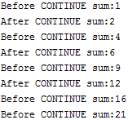
DECLARE
var_sum NUMBER := 0;
BEGIN
FOR i IN 1..5 LOOP
var_sum := var_sum + i;
DBMS_OUTPUT.PUT_LINE(‘Before CONTINUE sum:’|| var_sum);
CONTINUE WHEN i > 3;
var_sum := var_sum + i;
DBMS_OUTPUT.PUT_LINE(‘After CONTINUE sum:’|| var_sum);
END LOOP;
END;

Slide 26
§6.4 游标
在PL/SQL块中可以执行SQL语句从数据库中检索一行数据，并使用INTO子句将检索到的数据存储到指定的变量。在执行SQL语句时，Oracle服务器会分配一块称作上下文区域的私有内存区来处理SQL语句，SQL语句在该区域中被解析和处理。处理SQL语句所需要的信息以及SQL语句处理结束后所检索到的结果信息都存储在该区域，该区域由Oracle服务器进行内部管理，它不受用户的控制。
游标就是指向这块内存区域的指针，用来处理SELECT语句的结果集。PL/SQL支持两种类型的游标，隐式游标和显式游标。

Slide 27
§6.4.1 隐式游标
隐式游标是由Oracle服务器创建和管理，用户不能访问，当PL/SQL程序块执行一条SQL SELECT语句或DML语句时就会自动创建一个隐式游标。
使用SQL游标属性，可以检测SQL语句运行的结果，隐式游标有如下表6.1所示的三种游标属性。
属性名 | 功能描述
SQL%FOUND | 布尔属性，当最近执行的SQL语句返回至少一行时为TRUE
SQL%NOTFOUND | 布尔属性，当最近执行的SQL语句没有返回任何行时为TRUE
SQL%ROWCOUNT | 表示最近执行的SQL语句所影响的行数，是一个整数值

Slide 28
可以在PL/SQL块的执行部分，通过执行适当的SQL语句来测试SQL%FOUND、SQL%NOTFOUND和SQL%ROWCOUNT的值。在检测游标的属性值时，如果DML的语句在执行完成后没有影响任何行，PL/SQL也不会返回错误；但如果PL/SQL执行的SELECT语句没有返回任何行，则会返回异常。游标属性都是以SQL为前缀的，这些属性与PL/SQL自动创建的隐式游标一块使用，用户并不需知道游标的名字。
SQL%NOFOUND的值与SQL%FOUND正好相反，SQL%FOUND为TRUE时，SQL%NOFOUND则为FALSE，SQL%NOFOUND属性常被用做循环结束的条件。
游标属性尤其是在UPDATE和DELETE语句没有影响任何行时非常有用，因为在这些情况下PL/SQL不会返回异常。

Slide 29
编写PL/SQL程序，指定部门编号，删除该部门下的所有员工，输出删除的员工数目，PL/SQL程序如下：
DECLARE
var_id NUMBER := 300;
BEGIN
DELETE FROM employees
WHERE department_id = 300;
DBMS_OUTPUT.PUT_LINE(SQL%ROWCOUNT || ' employees deleted!');
END;
由于部门表中不存在编号为300的部门，那么员工表中就不在部门编号为300的员工，那么删除部门编号为300的员工数目为0，显然程序运行结果应该为：0 employees deleted!

Slide 30
§6.4.2显式游标
Oracle服务器在私有SQL区域存储SQL语句执行的结果，程序员可以使用显式游标命名该区域，并访问存储在此区域的信息。显式游标是由程序员创建和管理的，当需要从数据库表中检索多行数据时，就需要声明一个显式游标指向检索结果集的存储区。
在这种情况下，程序员可以根据业务需求，显式地声明一个游标，声明游标放在PL/SQL块的声明部分。然后在PL/SQL块的执行部分通过指定的语句对检索结果集进行处理。
当执行的SELECT语句返回多行结果时，需要在PL/SQL块中声明一个显式游标，从而处理SELECT语句返回的每一行。由多行查询返回的数据行的集合称为活动结果集，它的大小就是满足检索条件的行数，显式游标就是指向活动结果集当前行的指针

Slide 31
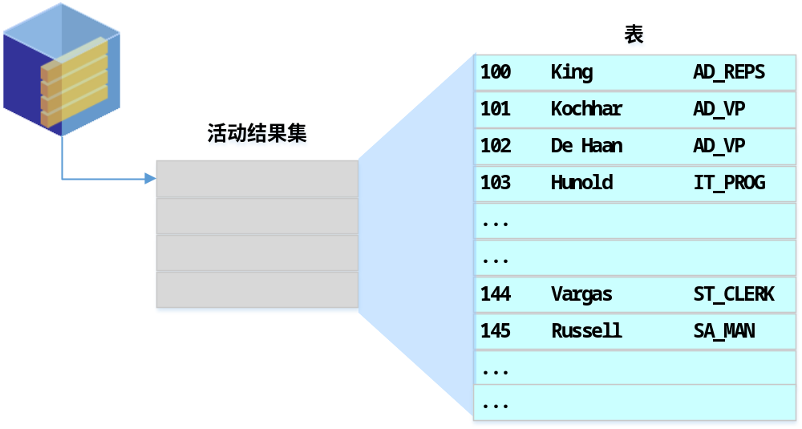

Slide 32
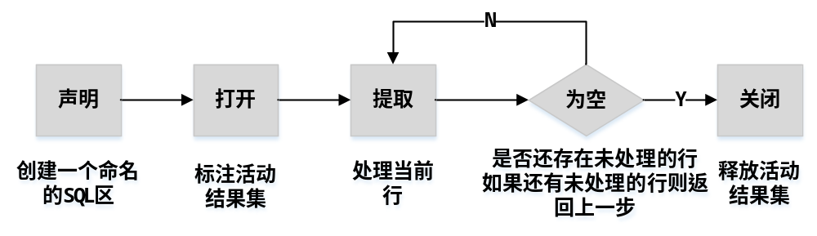
显式游标具有如下功能：
  从第一行开始对查询结果逐行处理
  跟踪当前正在处理的行
  在PL/SQL块中手动控制显式游标
对显式游标进行操作，一般操作流程包含四步

Slide 33
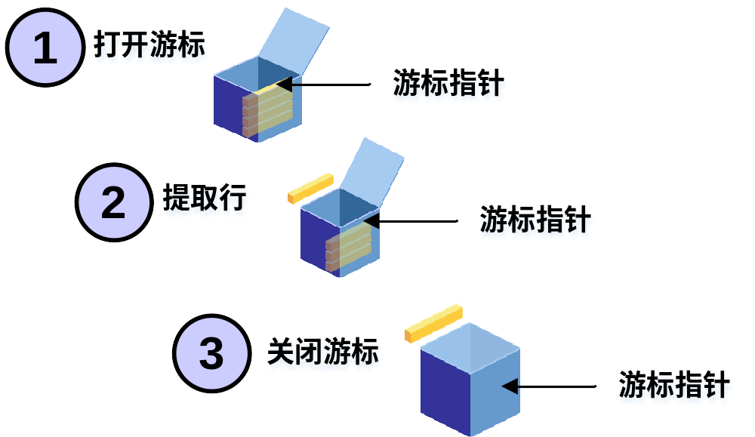
在PL/SQL程序块的执行部分，对游标进行操作。对游标的操作简单来说就是打开游标，对检索结果集中的行进行处理，然后关闭游标，其流程如下

Slide 34
声明游标的语法形式如下：
CURSOR cursor_name IS
select_statement;
其中，cursor_name是PL/SQL游标的名字；select_statement是游标所关联的SELECT语句，可以是任何有效的SELECT语句，也可以包含联接、子查询等，还可以在该SELECT语句中使用ORDER BY子句。
游标的活动结果集由声明游标的SELECT语句确定，和PL/SQL执行部分中SELECT语句必须有INTO子句不同，声明游标的SELECT语句不能包含INTO子句。主要原因是，此处仅对游标进行声明，并没有检索游标中的任何行，但在FETCH语句中要使用到INTO子句。

Slide 35
声明一个名为emp_cursor的游标，用来检索部门编号为80的员工编号和姓氏，声明语句如下：
DECLARE
CURSOR emp_cursor IS
SELECT employee_id, last_name FROM employees
WHERE department_id = 80;
在声明游标时，也可以使用变量，如：
DECLARE
dept_id departments.department_id%TYPE := 80;
CURSOR emp_cursor IS
SELECT employee_id, last_name FROM employees
WHERE department_id = dept_id;
var_empid employees.employee_id%TYPE;
var_lname employees.last_name%TYPE;

Slide 36
在游标关联的SELECT语句中使用了变量dept_id，这里的变量被认为是绑定变量，必须在声明游标前声明，这些变量在打开游标时仅被检查一次。游标所关联的SELECT语句可以返回多行结果，也可以仅返回一行，甚至也可以不返回任何行。
对游标进行操作，需要在PL/SQL的执行部分先打开游标，打开游标的语法格式为：
OPEN cursor_name;
OPEN语句会解析该游标所关联的SELECT语句，为其动态分配内存，打开游标后，将指针定位到活动结果集的第一行。打开上述定义的游标emp_corsor的语句为：
OPEN emp_cursor;

Slide 37
打开游标语句执行完成后，就可以使用FETCH语句提取游标指针所指向行(当前行)的数据，语法格式如下：
FETCH cursor_name INTO {cursor_name%ROWTYPE | variable[, variable] …};
其中%ROWTYPE适用于声明游标所关联的查询的一行；variable是用来存储游标当前行数据的变量。上述打开的游标emp_cursor可以使用如下的FETCH语句提取当前行的数据：
FETCH emp_cursor INTO var_empid, var_lname;
游标使用完成后，需要将其关闭，以释放活动结果集占用的内存。关闭游标的语法格式为：
CLOSE cursor_name;
将游标emp_cursor关闭，使用语句：CLOSE emp_cursor;

Slide 38
§6.4.3使用复合数据类型
标量类型的变量只能存储一个值，而复合类型的变量可以存储多个标量类型或复合类型的值。PL/SQL中主要有两种类型的复合数据类型，PL/SQL记录和PL/SQL集合。
PL/SQL记录是由相关但并不相似的数据组成的逻辑单元，PL/SQL记录可以有不同的类型。如，可以定义一个记录来保存员工的详细信息，包括存储数值型的员工编号、字符型的员工姓名、日期型的员工入职日期等。通过创建存储员工详细信息的记录，将员工信息作为一个整体的逻辑单元，这将使得数据访问和操作更容易。
PL/SQL集合是相同类型数据的集合，PL/SQL提供三种类型的集合，包括索引表或关联数组、嵌套表和可变数组。

Slide 39
在用来存储逻辑相关但不同数据类型的值时，需要使用PL/SQL记录。如创建一个记录存储员工的详细信息时，每条记录提供特定员工的信息，所以这些信息是逻辑相关的。
当用来存储多个同种数据类型的值时，需要使用PL/SQL集合。这里的数据类型可以是标量类型也可以是复合类型。如可以定义一个集合存储所有员工的姓名，可能存储了n个名字，任意两个名字之间并没有什么逻辑关系，如果说有关系，这些名字之间的关系仅仅是它们都是员工的名字。集合类似于编程语言C/C++和Java中的数组。

Slide 40
PL/SQL记录
记录是由一组逻辑相关的、存储在字段中的数据项组成，每一项都有自己的名字和数据类型，每一项的数据类型都可以是标量类型、记录类型或集合类型。记录可以被初始化，也可以定义为非空约束，没有初始化的字段默认为空值NULL；在定义字段的时候也可以使用DEFAULT关键字，从而为该字段指定默认值；在PL/SQL程序块的声明部分定义记录类型，并由用户定义该类型的变量；记录可以嵌套，也就是记录的一个字段也可以是记录类型。

Slide 41
PL/SQL记录的定义
PL/SQL记录类型定义形式如下：
TYPE type_name IS RECORD
(field_declaration[, field_declaration] …);
字段声明field_declaration如下：
field_name {field_type | variable%TYPE | table.column%TYPE | table%ROWTYPE}
[[NOT NULL] {:= | DEFAULT } expr]
其中，type_name是为定义的记录类型所起的名字，可以使用该名字声明记录类型的变量；field_name是记录中字段的名字；field_type是字段的数据类型，可以是PL/SQL支持的任意类型，也可以由类型属性%TYPE、%ROWTYPE来定义；expr是用来给指定字段初始化的表达式；NOT NULL约束指定该字段的值不能为空值NULL。

Slide 42
记录中字段的声明方式和声明变量类似，每个字段都有唯一的名字和特定的数据类型。
定义了记录类型后，就可以定义该记录类型的变量，语法结构如下：
identifier type_name;
引用记录中的字段，需要使用点(.)运算符，引用记录字段的一般形式如下：
identifier.fied_name

Slide 43
PL/SQL记录示例
编写PL/SQL程序，定义一个记录类型，包括员工的姓氏、工作职位以及工资，并查询编号为174的员工信息，并显示。
DECLARE
TYPE emp_record IS RECORD
(name employees.last_name%TYPE,
job employees.job_id%TYPE,
sal employees.salary%TYPE);
emp emp_record;
BEGIN
SELECT last_name, job_id, salary INTO emp
FROM employees WHERE employee_id = 174;
DBMS_OUTPUT.PUT_LINE(emp.name || ' ' || emp.job || ' ' || emp.sal);
END;

Slide 44
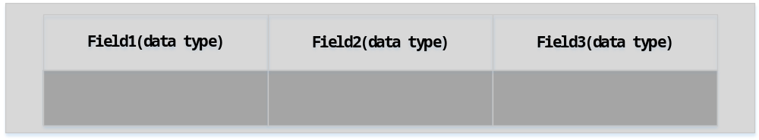
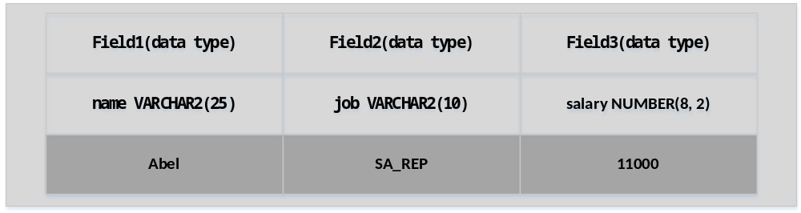
包含三个字段的记录，其一般结构如下
记录变量emp的结构如下

Slide 45
PL/SQL类型属性%ROWTYPE
类型属性%TYPE根据表的列或已经定义的变量来声明新变量，该变量具有与表列相同的数据类型和宽度与精度。%TYPE的优点就是列发生变化后，无需修改该变量。同时，如果该变量用于任何计算的表达式，则不必担心精度的问题。
类型属性%ROWTYPE用于声明一个记录类型的变量，该记录可以存储表或视图的一整行。记录中的字段来自于表或视图的列，并与它们具有相同的名字和数据类型。记录还可以存储从游标或游标变量获取的整行数据。使用%ROWTYPE声明记录类型变量的语法格式如下：
identifier table|view%ROWTYPE;
声明了上述记录后，使用identifier.column引用记录中的字段。
那么，可以采用如下的方式声明一个存储员工所有信息的记录：
emp_record employees%ROWTYPE;

Slide 46
使用%ROWTYPE属性进行记录声明时，无需确认数据库中表的结构；并使得PL/SQL的程序更易于维护，当表的结构修改时，使用%ROWTYPE能确保声明的变量的数据类型能跟着表的变化而动态变化。例如，若使用了DDL语句修改了表中的列，那么相关的PL/SQL程序单元就会失效，当程序重新编译时，它就会反应到新的表结构上。
当检索表中整行数据时，%ROWTYPE属性特别有用，此时无需再为SELECT *语句检索的每个列声明一个变量。

Slide 47
使用带子查询的CREATE TABLE语句创建一个空表retired_emps，用来存储退休的员工信息。
CREATE TABLE retired_emps
AS
SELECT employee_id id, last_name name, job_id,
hire_date, TO_DATE(NULL) leave_date, salary,
commission_pct comm, department_id deptid
FROM employees
WHERE employee_id = 1000; --不存在的员工

Slide 48
假设指定编号(以174为例)的员工今天退休了，那么需要把退休的员工信息添加到退休员工表retired_emps中，编写PL/SQL程序块实现上述功能。
DECLARE
empid employees.employee_id%TYPE := 174;
emp_rec employees%ROWTYPE;
BEGIN
SELECT * INTO emp_rec FROM employees
WHERE employee_id = empid;
INSERT INTO retired_emps
VALUES (emp_rec.employee_id, emp_rec.last_name, emp_rec.job_id,
emp_rec.hire_date, SYSDATE, emp_rec.salary,
emp_rec.commission_pct, emp_rec.department_id);
END;

Slide 49
也可以在INSERT语句中使用%ROWTYPE声明的变量将一个记录插入到表中。如，上例的程序可以修改如下：
DECLARE
empid employees.employee_id%TYPE := 174;
emp_rec retired_emps%ROWTYPE;
BEGIN
SELECT employee_id, last_name, job_id, hire_date,
SYSDATE, salary, commission_pct, department_id
INTO emp_rec FROM employees
WHERE employee_id = empid;
INSERT INTO retired_emps
VALUES emp_rec;
END;

Slide 50
还可以使用%ROWTYPE声明的变量更新表中的整行数据，如将退休员工表中编号为174的员工工资增长10%，实现此功能的PL/SQL程序如下：
DECLARE
emp_id retired_emps.id%TYPE := 174;
emp_rec retired_emps%ROWTYPE;
BEGIN
SELECT * INTO emp_rec FROM retired_emps
WHERE id = emp_id;
emp_rec.salary := emp_rec.salary*1.1;
UPDATE retired_emps
SET ROW = emp_rec --更新整行，该程序仅为验证此功能
WHERE id = emp_id;
END;

Slide 51
PL/SQL集合
PL/SQL集合是相同类型数据的集合，PL/SQL提供三种不同的集合类型：INDEXBY表(也称作关联数组)、嵌套表和可变数组。

Slide 52
INDEX BY表(关联数组)
INDEX BY表是用户定义的一种复合数据类型(集合)，INDEX BY表可以使用主键值作为索引来存储数据，其中键值不一定是连续的，INDEX BY表是键-值对的集合，也就是说INDEX BY表仅有两列：
一是整型或字符型的列，作为主键来使用。使用整型类型时，可以使用NUMBER类型，也可以使用BINARY_INTEGER或PLS_INTEGER，BINARY_INTEGER或PLS_INTEGER比NUMBER类型占用更少的存储空间，运算速度比NUMBER类型更快。该主键列也可以使用VARCHAR2类型或其子类型。
一是标量类型或记录类型的列，用来存储值。如果是标量类型的列，尽可以存储一个值，若是记录类型的列，可以存储多个值。
INDEX BY表在大小上是没有限制的，但依赖于该列的数据类型。若使用PLS_INTEGER类型，表的大小受限于PLS_INTEGER所能表示的最大值，其值可以为正数也可以是负数，PLS_INTEGER所能表示数的范围为-2,147,483,647 ~ 2,147,483,647。

Slide 53
创建INDEX BY表的语法格式如下：
TYPE type_name IS TABLE OF --声明类型
{column_type | variable%TYPE | table.column%TYPE} [NOT NULL]
| table%ROWTYPE
[INDEX BY PLS_INTEGER | BINARY_INTEGER | VARCHAR2(size)];
identifier type_name; --声明变量
先声明一个表类型，再声明该类型的一个变量。其中NOT NULL约束将阻止给该表中的元素赋予空值NULL；不能在声明的时候初始化INDEX BY表；在创建INDEX BY表的时候，也不会对该表进行自动填充；INDEX表中可以包含任意标量类型的元素或复合类型的元素，其必须在PL/SQL中编程对INDEX BY表进行填充，然后使用它们。

Slide 54
使用INDEX BY表的语法格式如下：
INDEX_BY_table_name(index) --标量类型
INDEX_BY_table_name(index).field --复合类型
如创建一个索引表，用来存储员工的姓氏。
DECLARE
TYPE empname_table_type IS TABLE OF
employees.last_name%TYPE
INDEX BY PLS_INTEGER;
empname_table empname_table_type;
BEGIN
empname_table(1) := ‘Smith’;
empname_table(21) := ‘Abel’;
IF empname_table.EXISTS(1) THEN
…
END;

Slide 55
INDEX BY表常用方法及其功能描述
方法名称 | 功能描述
EXISTS(key) | 返回一个布尔值，若给定key值存在则返回TRUE
PRIOR(key) | 返回给定key值的上一个key值，若不存在则返回NULL
COUNT[()] | 返回INDEX BY表的当前总行数
NEXT(key) | 返回给定key值的下一个key值，若不存在则返回NULL
FIRST[()] | 返回INDEX BY表的第一个key值，若表为空，则返回NULL
LAST[()] | 返回INDEX BY表的最后一个key值，若表为空则返回NULL
DELETE([key]) | 删除指定key值的记录，若该值不存在则不执行任何操作，缺省key值则删除所有元素

Slide 56
INDEX BY表也可以存储记录类型的值或表的整行数据，如下定义了一个存储员工全部信息的INDEX BY表：
DECLARE
TYPE emp_table_type IS TABLE OF
employees%ROWTYPE
INDEX BY PLS_INTEGER;
emp_table emp_table_type;
emp_table的每个元素都是一个记录，表示员工表中的一个员工，若将一个编号为114的员工插入到INDEX BY表索引值为3的记录，则可以使用如下语句：
SELECT * INTO emp_table(3) FROM employees WHERE employee_id = 114;
若修改索引值为3的员工工资为12000，则使用如下的方式：
emp_table(3).salary := 12000;

Slide 57
嵌套表
嵌套表的功能与INDEX BY表类似，但在实现上，嵌套表与INDEX BY表不同。嵌套表与用户模式下表级别相同，可以作为一个有效的数据类型来使用，可以作为其它表的一个字段，所以称为嵌套表。嵌套表和INDEX BY表形式相同，也有两列组成，一般也把第一列作为键，但嵌套表的键没有索引，不能为负值，是从1开始的连续整数，嵌套表最大可以存储2GB的数据。可以删除嵌套表中任何位置上的元素，但删除元素过多会造成键不连续的一个稀疏表，出现访问嵌套表中元素的效率降低。
嵌套表的声明形式如下：
TYPE type_name IS TABLE OF
{column_type | variable%TYPE | table.column%TYPE | } [NOT NULL]
| table%ROWTYPE;
其中各选项的意义与INDEX BY表相同，该声明与INDEX BY表的声明相比，仅缺少了INDEX BY子句，引用嵌套表中元素的方法也和INDEX BY表相同。

Slide 58

设计一个存储员工姓氏的嵌套表，并编写PL/SQL程序进行验证。
DECLARE
TYPE empname_type_table IS TABLE OF
employees.last_name%TYPE;
empnames empname_type_table;
BEGIN
empnames := empname_type_table('King', 'Smith', 'Abel', 'James');
FOR i IN 1 .. empnames.COUNT() LOOP
DBMS_OUTPUT.PUT_LINE(empnames(i));
END LOOP;
END;

Slide 59
如果在操作过程中删除了嵌套表中的部分元素，将会造成键列的值不连续的情况，仍然可以使用COUNT方法获得嵌套表中元素的个数，但在上述循环中使用COUNT方法获取嵌套表中的元素信息可能会在程序执行过程中出现异常，Oracle服务器返回“ORA-01403: 未找到任何数据”的错误信息。此时需要将上例中的循环改成如下的形式：
FOR i IN empnames.FIRST() .. empnames.LAST() LOOP
IF empnames.EXISTS(i) THEN
DBMS_OUTPUT.PUT_LINE(empnames(i));
END IF;
END LOOP;

Slide 60
可变数组
可变数组类似于PL/SQL的表，只是大小受限，可变数组与用户模式下表级别相同，也可以作为一个有效的数据类型来使用，可以作为其它表的一个字段。可变数组有固定的上限，在声明的时候必须指定可变数组的大小。和嵌套表类似，可变数组最大也可以存储2GB的数据，与嵌套表不同的是，可变数组中的元素不是存储在数据库中，而是存储在连续的内存中。可变数组不能删除指定位置上的元素，但可以使用DELETE()方法删除所有元素，也可以给指定的元素赋予空值NULL。

Slide 61
声明可变数组的语法形式与嵌套表类似，格式如下：
TYPE type_name IS VARRAY(size) OF
{column_type | variable%TYPE | table.column%TYPE | } [NOT NULL]
| table%ROWTYPE;
其中，VARRAY是为声明的类型指定为可变数组，size指定了可变数组的大小。可变数组的操作方法也与嵌套表类似，上例的程序可以用可变数组来实现。如例子中的嵌套表改为长度为10的可变数组，仅需把声明部分的TABLE关键字改为VARRAY(10)即可，其它操作完全一样

Slide 62
§ 6.4.4使用游标处理检索结果集
因为游标所关联的SELECT语句可以返回多行结果，也可以仅返回一行，甚至也可以不返回任何行。在使用游标处理数据时，往往都会用到循环，往往用到游标的四个属性
属性名 | 功能描述
%NOTFOUND | 布尔属性，当最近执行的FETCH语句没有返回行时为TRUE
%FOUND | 布尔属性，当最近执行的FETCH语句返回了一行时为TRUE
%ROWCOUNT | 已经处理的行数，是一个整数值
%ISOPEN | 布尔属性，如果游标已经打开则返回TRUE

Slide 63

使用基本循环处理游标
因为游标主要用来处理返回不止一行的查询，往往使用%NOTFOUND属性判断是否处理完毕，如编写一个PL/SQL程序，输出部门编号为60的所有员工的编号和姓氏。程序如下：
DECLARE
CURSOR emp_cursor IS
SELECT employee_id, last_name FROM employees
WHERE department_id = 60;
var_empid employees.employee_id%TYPE;
var_lname employees.last_name%TYPE;
BEGIN
OPEN emp_cursor;
LOOP
FETCH emp_cursor INTO var_empid, var_lname;
EXIT WHEN emp_cursor%NOTFOUND;
DBMS_OUTPUT.PUT_LINE(var_empid || ' ' || var_lname);
END LOOP;
CLOSE emp_cursor;
END;

Slide 64
在使用游标处理数据时，可以在FETCH语句中使用记录。一种方法就是根据游标选定的列来定义记录；另一种更简单方便的方法就是使用%ROWTYPE属性，使用游标名做前缀来定义记录。第二种方法处理活动结果集非常方便，可以很简单地将结果集的一行提取到记录中，这样该行的所有值将分别存储到记录的字段中。
上例的程序可以用记录实现如下：
DECLARE
CURSOR emp_cursor IS
SELECT employee_id, last_name FROM employees
WHERE department_id = 60;
emp_record emp_cursor%ROWTYPE;
BEGIN
OPEN emp_cursor;
LOOP
FETCH emp_cursor INTO emp_record;
EXIT WHEN emp_cursor%NOTFOUND;
DBMS_OUTPUT.PUT_LINE(emp_record.employee_id || ' '
|| emp_record.last_name);
END LOOP;
CLOSE emp_cursor;
END;

Slide 65
游标FOR循环
使用FOR循环可以简化对显式游标的处理，FOR循环可以隐式地声明一个游标记录，并自动打开、提取数据、退出并关闭游标，这种使用FOR循环简化处理游标的方法称为游标FOR循环。使用游标FOR循环的语法格式如下：
FOR record_name IN cursor_name LOOP
statement1;
statement2;
……
END LOOP;
其中，record_name由FOR循环隐式声明，无需在声明部分声明；cursor_name是在声明部分声明的游标名称。循环执行时，自动打开游标，循环每执行一次，自动地从结果集中提取一行，在处理完最后一行时，退出循环，并自动关闭游标。

Slide 66
用游标FOR循环实现如下：
DECLARE
CURSOR emp_cursor IS
SELECT employee_id, last_name FROM employees
WHERE department_id = 60;
BEGIN
FOR emp_record IN emp_cursor LOOP
DBMS_OUTPUT.PUT_LINE(emp_record.employee_id || ' '
|| emp_record.last_name);
END LOOP;
END;

Slide 67
游标FOR循环可以再次简化，使用子查询的游标FOR循环可以隐式声明一个游标，而无需在PL/SQL的声明部分对游标进行声明。使用子查询的游标FOR循环出现在PL/SQL的执行部分，语法格式如下：
FOR record_name IN (subquery) LOOP
……
其中，record_name是由FOR循环隐式声明的游标记录，subquery是游标关联的查询，这里子查询必须用圆括号括起来。上例可以通过使用子查询的游标FOR循环来实现，程序如下：
BEGIN
FOR emp_record IN (SELECT employee_id, last_name
FROM employees WHERE department_id = 60)
LOOP
DBMS_OUTPUT.PUT_LINE(emp_record.employee_id || ' '
|| emp_record.last_name);
END LOOP;
END;

Slide 68
使用游标属性
只有游标打开之后，才能使用FETCH语句提取行。在提取行之前，可以使用游标属性%ISOPEN判断游标是否已打开，若未打开，则使用OPEN语句打开该游标。%ISOPEN的主要用法如下：
IF NOT cursor_name%ISOPEN THEN
OPEN cursor_name;
END IF;
LOOP
FETCH cursor_name …
%ROWCOUNT属性获得结果集的总行数，%NOTFOUND属性往往用来判断检索的结果集是否处理完毕，有很多时候，仅仅处理检索结果集的前N行，此时可以将此两个属性结合使用。

Slide 69

如上例，修改为显示部门编号为80的工资最高的前5个员工的编号和姓氏，则程序可以修改如下：
DECLARE
CURSOR emp_cursor IS
SELECT employee_id, last_name,salary FROM employees
WHERE department_id = 80
ORDER BY salary DESC;
emp_record emp_cursor%ROWTYPE;
BEGIN
OPEN emp_cursor;
DBMS_OUTPUT.PUT_LINE(emp_cursor%ROWCOUNT);
LOOP
FETCH emp_cursor INTO emp_record;
EXIT WHEN emp_cursor%ROWCOUNT > 5 OR emp_cursor%NOTFOUND;
DBMS_OUTPUT.PUT_LINE(emp_record.employee_id || ' '
|| emp_record.last_name);
END LOOP;
CLOSE emp_cursor;
END;

Slide 70
带参数的游标
可以将参数传递给游标，也就是说可以在一个PL/SQL块中多次打开和关闭一个显式游标，每次返回一个不同的活动结果集。对于每一次执行，前面的游标都是关闭的，并用一组新参数重新打开它。
游标声明的每一个形参都必须在OPEN语句中具有相应的实参，在声明带参数的游标时，要为形参指定数据类型，但不知道宽度和精度，并在声明游标所关联的SELECT语句中引用参数的名字。
声明带参数游标的一般形式如下：
CURSOR cursor_name [(parameter_name datatype, …)] IS
select_statement;

Slide 71
其中，cursor_name所声明游标的名字，是PL/SQL的标识符；parameter_name是形参的名字；datatype是参数parameter_name的数据类型，标量数据类型；select_statement是游标关联的查询语句，不能使用INTO子句。
在PL/SQL块的执行部分，打开游标时，向游标传递一组参数，然后执行游标所关联的查询。打开带参数游标的一般形式为：
OPEN cursor_name(parameter_value, …);
关闭带参数游标时，不需要传递参数，一般用法如下：
CLOSE cursor_name;

Slide 72
如某应用需要多次查询不同部门的员工编号和姓氏，此时就可以使用带参数的游标，实现此功能的PL/SQL程序如下：
DECLARE
CURSOR emp_cursor(deptid NUMBER) IS
SELECT employee_id, last_name FROM employees
WHERE department_id = deptid;
…
BEING
OPEN emp_cursor(50);
…
CLOSE emp_cursor;
OPEN emp_cursor(80);
…
END;

Slide 73
也可以在游标FOR循环中使用带参数的游标，如下例：
DECLARE
CURSOR emp_cursor(deptid NUMBER, job VARCHAR2) IS
SELECT …;
BEGIN
FOR emp_record IN emp_cursor(80, 'Sales') LOOP …

Slide 74
通过游标更新数据
同时连接到同一个数据库的往往不止一个会话，当用游标打开特定的表时，表中的行可能会被更新，只有在重新打开游标后才能看到更新后的数据。数据库开发人员也可以在PL/SQL中通过游标修改或删除数据库表中的数据，修改或删除表中数据前需要先在相关的行上加锁。锁定游标所关联的表中数据，需要在声明游标时使用FOR UPDATE子句。
在声明游标时使用FOR UPDATE子句的一般形式如下：
CURSOR cursor_name IS
SELECT … FROM … [WHERE …]
FOR UPDATE [OF column_name(s)][NOWAIT | WAIT n];
此处的FOR UPDATE子句及其各选项的语法及用法与上一章SQL基础中相同。修改或删除游标指向行的数据，必须使用WHERE CURRENT OF子句

Slide 75
通过游标修改数据的用法如下：
UPDATE table
SET column = …
WHERE CURRENT OF cursor_name;
此处cursor_name是已经声明的游标名称，且在声明该游标时使用了FOR UPDATE子句。
删除游标所指向的行，使用如下的语句：
DELETE [FROM] table
WHERE CURRENT OF cursor_name;
上述通过游标对表中数据进行修改和删除操作，必须是在执行FETCH语句提取了游标当前行的数据之后才能执行，否则会返回错误信息“ORA-01410: 无效的 ROWID”。

